Slide 1
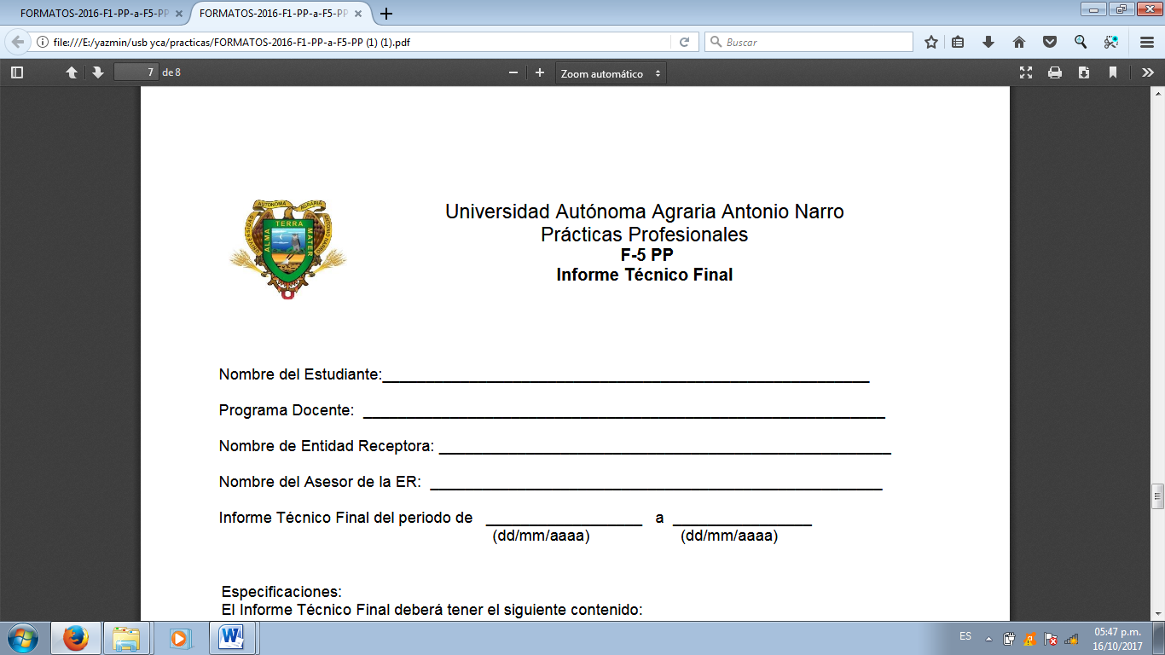
Universidad Autónoma Agraria Antonio Narro
Departamento de Fitomejoramiento
Ingeniero Agrónomo en Producción
Entidad Receptora: Hortifrut de S.A. de C.V.
Prácticas Profesionales
Yazmin Cabrera Arellano
07 de Diciembre del 2017

Slide 2

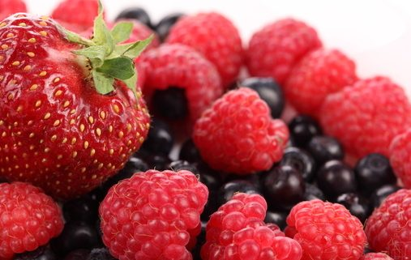
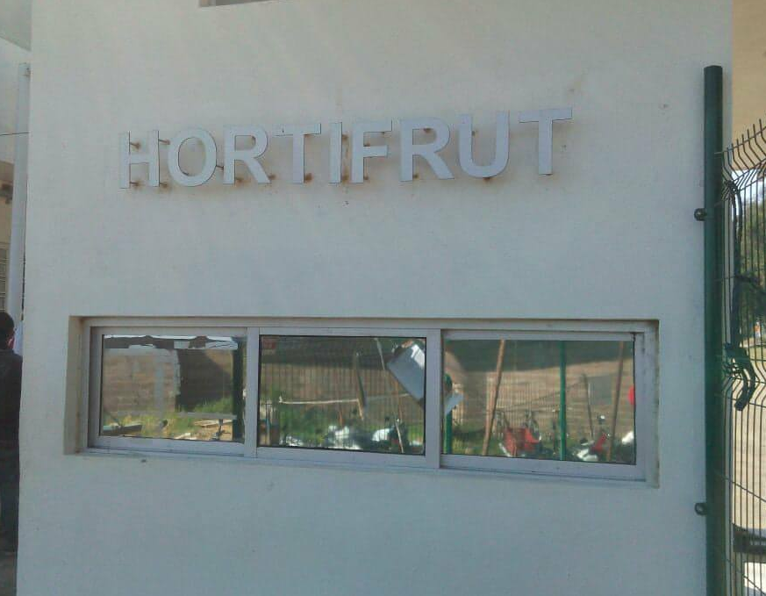
Descripción de la Entidad Receptora
Hortifrut de S.A. de C.V. es una empresa chilena dedicada a la producción y comercialización de berries en Chile y el mundo, principalmente arándanos, frutillas, frambuesas y moras. Para ello cuenta con filiales en Chile, América, Europa y Asia.

Slide 3
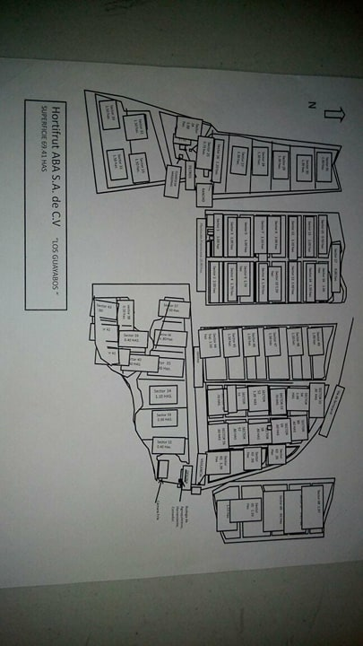
Descripción de la Entidad Receptora
Guayabos es uno de los predios con lo que esta empresa cuenta, esta localizado en el municipio de Zapotiltic, Jalisco. Se dedica exclusivamente a la producción de frambuesa para exportación.
Superficie total: 69.41 Has
Superficie en plantación: 38.68 Has
Starlet: 4.4 Has
Pacific deluxe: 34.28 Has

Slide 4
Objetivos específicos
Conocer y aprender sobre el manejo del frambueso.
Aprender sobre el manejo de personal y trabajar en equipo.
Conocer las diferentes etapas fenológicas del cultivo y su tipo de nutrición.
Conocer las principales plagas y enfermedades del cultivo en cada una de sus etapas.

Slide 5
Descripción de las actividades
Recolección de trampas para mosca del vinagre Drosophila suzukii
Recebado de dispositivos trampales
Muestreo de suelo y foliares
Estimaciones de producción
Embalaje
Monitoreo de Phyllophaga y Phassus después de cosecha
Trasplante de hijuelos
Enreje
Deshierbe
Nutrición del cultivo
Monitoreo de plagas y enfermedades
Aplicaciones para control de plagas y enfermedades

Slide 6
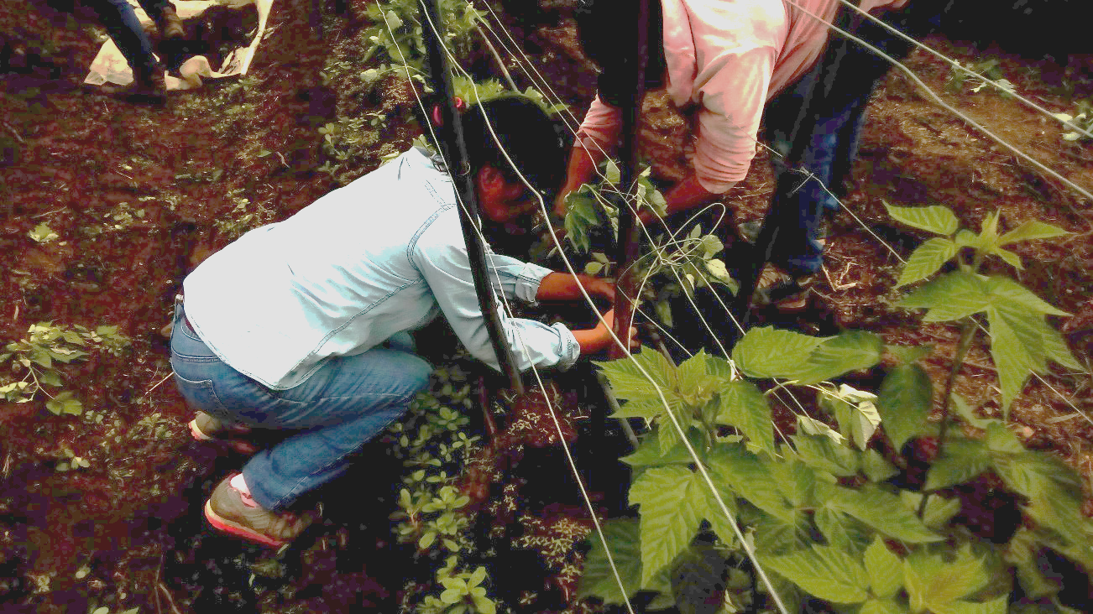
Trasplante de hijuelos

Slide 7
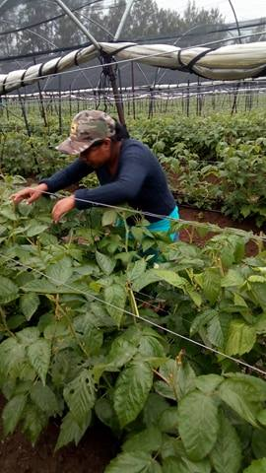
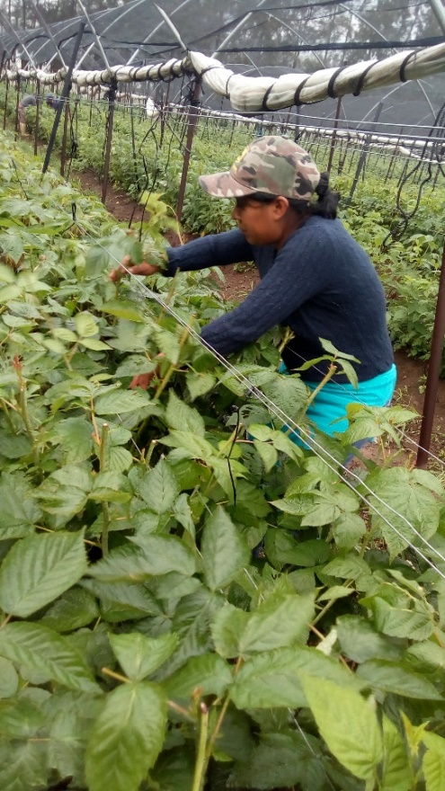
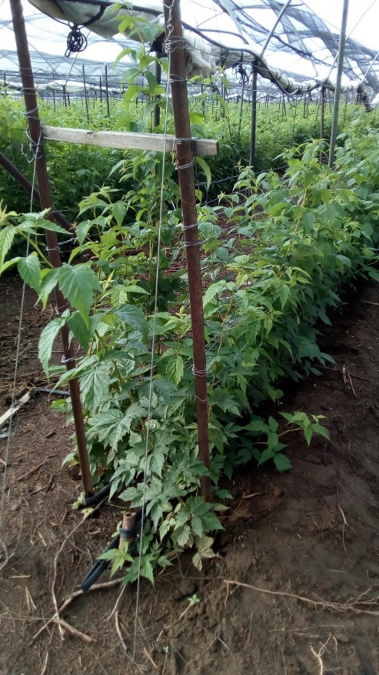
Enreje

Slide 8
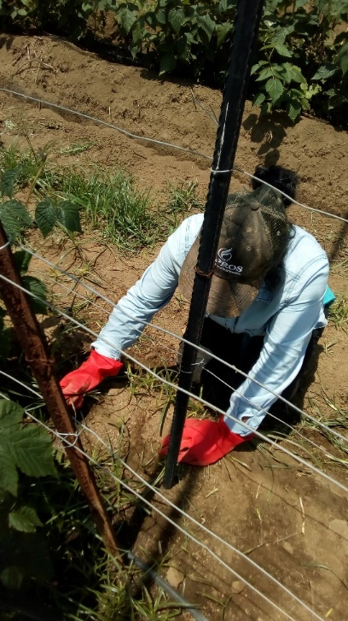
Deshierbe
.

Slide 9
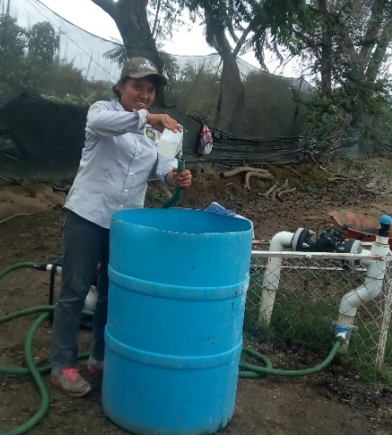
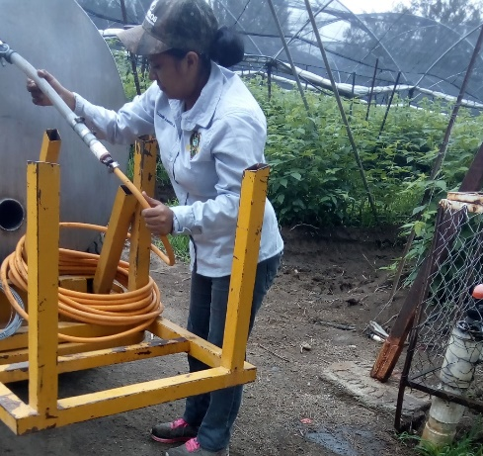
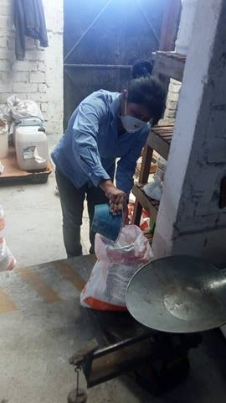
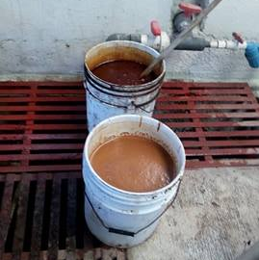
Fertirriego en Frambuesa
Aplicaciones de Calcio (Ca)
Enmiendas
Nutrición

Slide 10
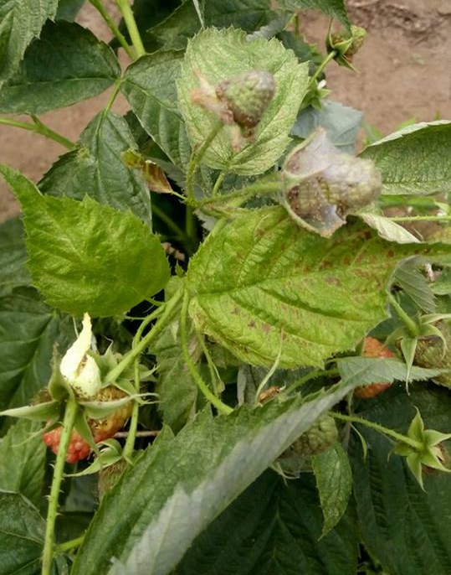
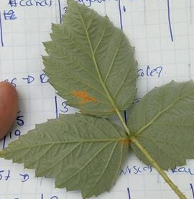
Monitoreo de plagas y enfermedades.
Roya
Daño por Araña roja

Slide 11
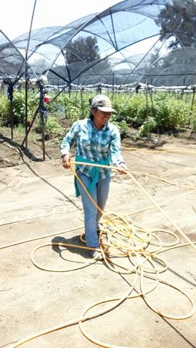
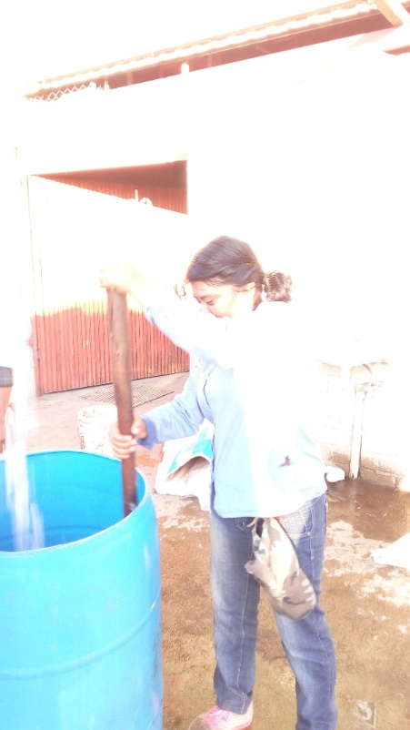
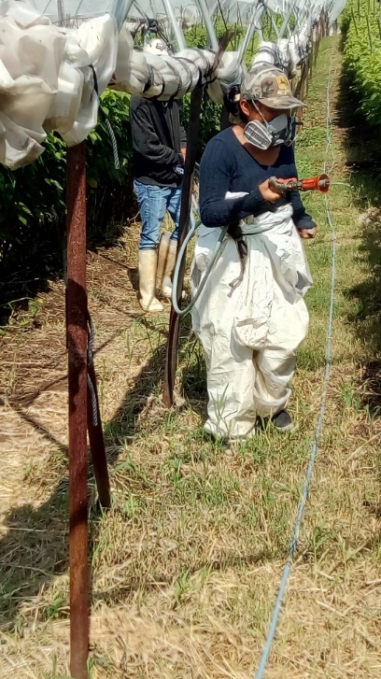
Control de plagas y enfermedades del frambueso

Slide 12
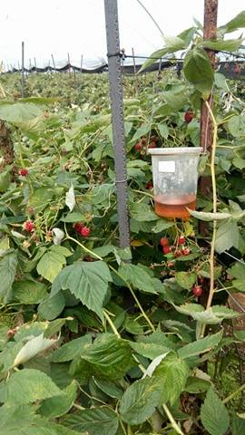
Recolección de trampas para mosca del vinagre (Drosophila suzukii)

Slide 13
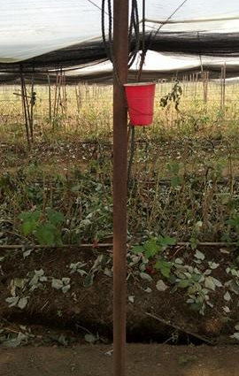
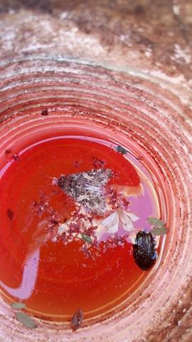
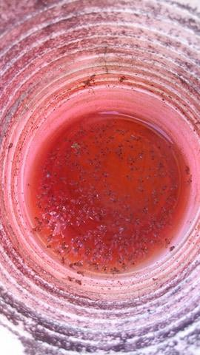
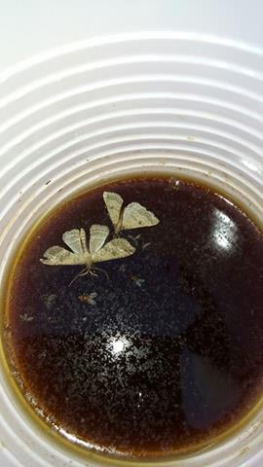
Recebado de dispositivos trampales
Mayate
Larvas de mosca
Palomillas (spodoptera exigua)

Slide 14
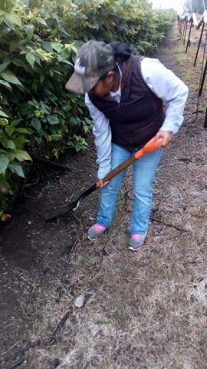
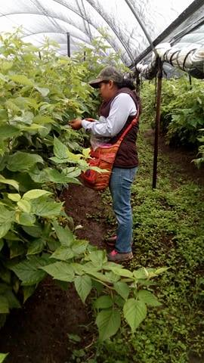
Muestreo de suelo y foliares.
.

Slide 15
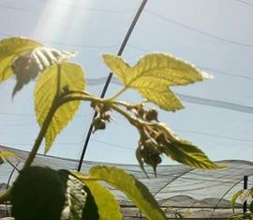
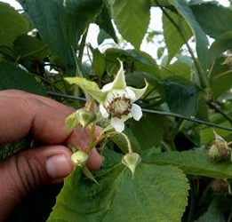
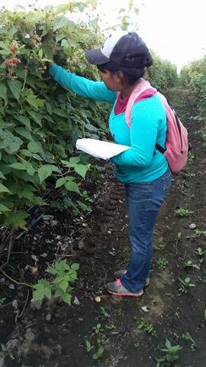
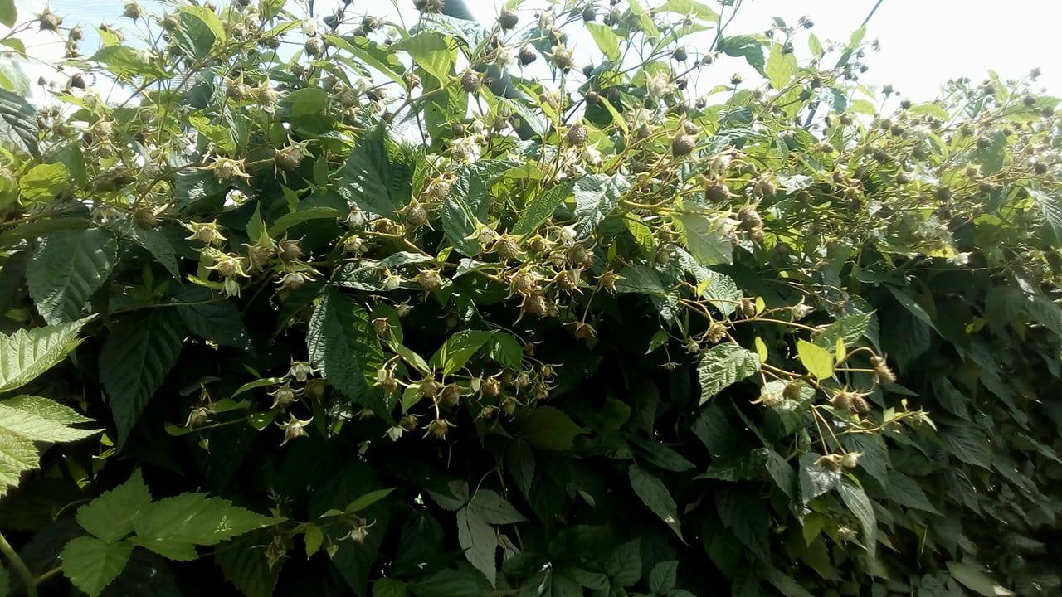
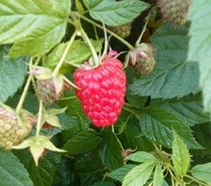
Estimaciones de producción
Botones
Flores
Frutos Cuajados
Frutos de color

Slide 16
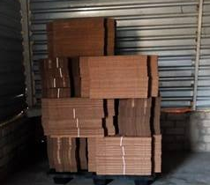
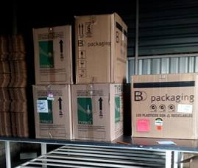
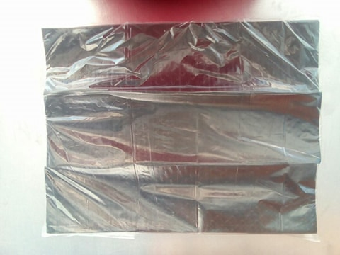
Reparto e inventarios de material para embalar.
Caja de Exportación
Clamshell
Pañales

Slide 17
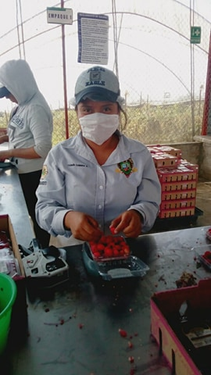
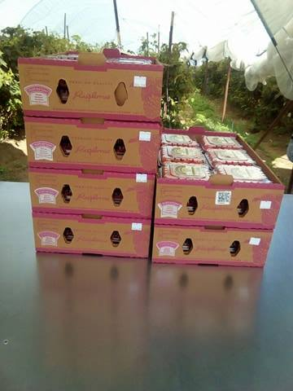
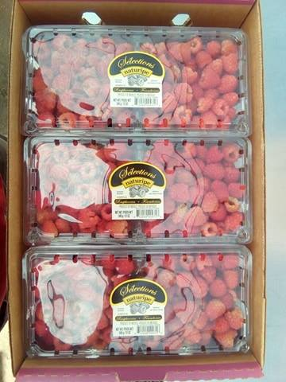
Embalaje de fruta para exportación.
Embalaje de 12 oz
Embalaje de 6oz

Slide 18
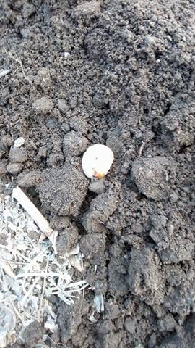
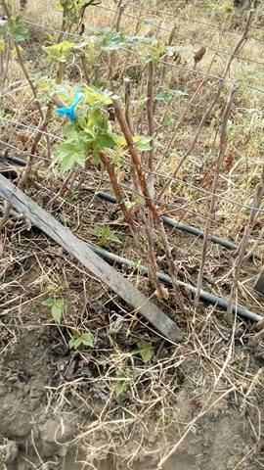
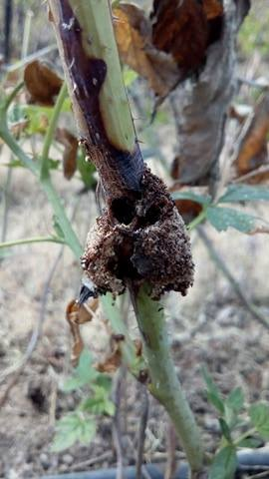
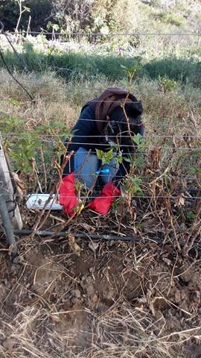
Monitoreo de Phyllophaga y Phassus después de la cosecha
Gallina Ciega (Phyllophaga)
Identificación de plantas
Daños de Phassus
Aplicación

Slide 19
Áreas del conocimiento puestas en práctica
Botánica
Fisiología vegetal
Control de Plagas y Enfermedades
Nutrición
Sistemas de producción
Administración
Prácticas agrícolas
Tics
Estadística.
Entomología

Slide 20
Autoevaluación
Estoy satisfecha de las actividades realizadas durante mis prácticas profesionales, al principio tuve miedo, sin embargo, puse mi mayor esfuerzo y disponibilidad de tiempo. También fortalecí algunas de mis debilidades.

Slide 21
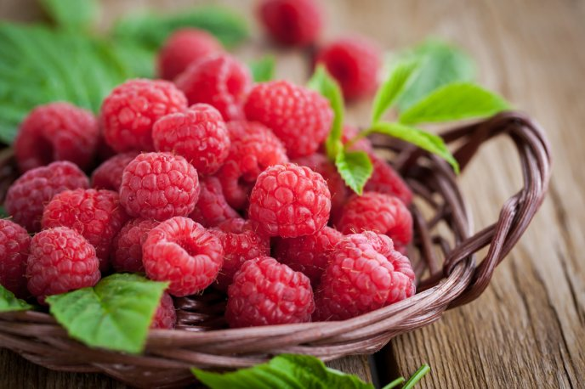
GRACIAS POR SU ATENCIÓN

